Slide 1
Dante nel Contemporaneo
Soriano Federica
©2023 Soriano Federica, DH e Patrimonio Culturale, UNIBO

Slide 2
Il progetto
INTRODUZIONE
OBIETTIVI
CATEGORIE
ITEM E STANDARD
IMPLEMENTAZIONE
©2023 Soriano Federica, DH e Patrimonio Culturale, UNIBO

Slide 3
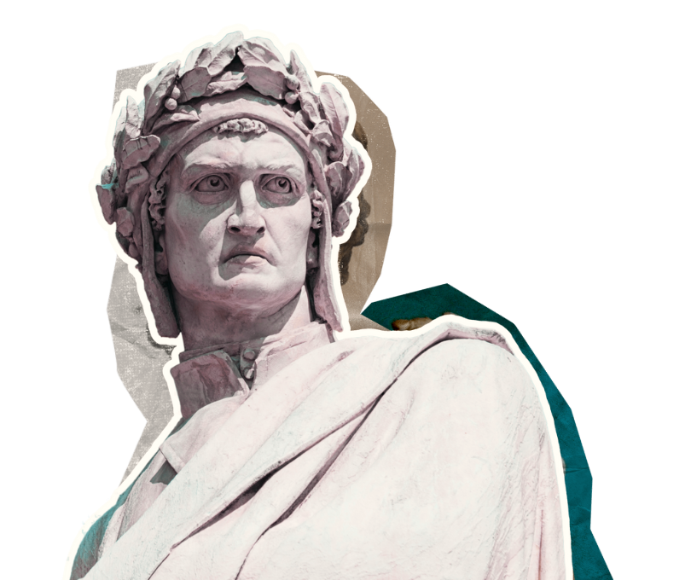
INTRODUZIONE
‘Dante nel Contemporaneo’ è un progetto di raccolta e catalogazione di vari artefatti culturali e multimediali collegati alla figura di Dante Alighieri, per testimoniare la permanenza della sua influenza anche in media più recenti e nelle forme più inedite.
©2023 Soriano Federica, DH e Patrimonio Culturale, UNIBO

Slide 4
OBIETTIVI
Catalogazione di artefatti di interesse nel panorama moderno
Mettere in relazione gli artefatti proposti con oggetti di interesse storico
Dare uno sguardo organico e d’insieme al panorama culturale contemporaneo relativo all’autore
Creare un punto d’accesso creativo e stimolante per gli utenti a scopo divulgativo e di approfondimento
Creare interesse attorno ad eventi, pubblicazioni, oggetti culturali e mediali meno conosciuti rispetto al canone raccolto attorno all’autore
©2023 Soriano Federica, DH e Patrimonio Culturale, UNIBO

Slide 5
CATEGORIE, ITEM E ACCESSO AL PORTALE
Il portale avrà a disposizione diverse modalità di accesso (attualmente è implementato solo un catalogo generico), tra cui dei percorsi in base a date, luoghi, persone e supporti.
Il catalogo è dotato di filtri e metodi per selezionare in base alle proprie ricerche ed esigente il materiale proposto in archivio.
L’archivio è composto di diversi oggetti, da artefatti ed oggetti culturali antichi e di valore storico ad altri più recenti per forma e contenuti.
©2023 Soriano Federica, DH e Patrimonio Culturale, UNIBO

Slide 6
OGGETTI, PERSONE, LUOGHI
FUMETTI E GRAPHIC NOVEL
Cinema
LIBRI e
manoscritti
Arti visive
Opere Multimediali e Videoludiche
EVENTI​
©2023 Soriano Federica, DH e Patrimonio Culturale, UNIBO

Slide 7
IMPLEMENTAZIONE E STANDARD
RISORSE MUSEALI
MANOSCRITTI
ISBD (International Standard for Bibliographic Description)
MARC (Machine-Readable Cataloging)
ARTEFATTI ARTISTICI
ICCD – Istituto Centrale per il Catalogo e la Documentazione
ISBD (International Standard for Bibliographic Description)
MARC (Machine-Readable Cataloging)
LIBRI ED ARTICOLI
ICCD – Istituto Centrale per il Catalogo e la Documentazione
©2023 Soriano Federica, DH e Patrimonio Culturale, UNIBO

Slide 8
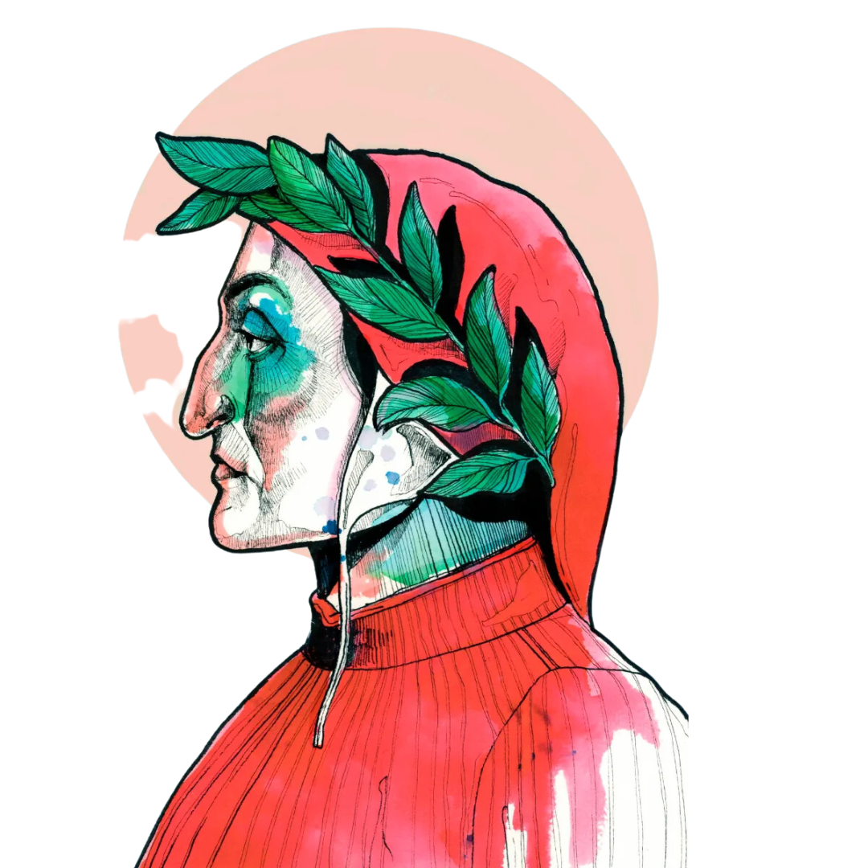
LOOKING FORWARD
SCENARI DI sviluppo del portale
Raccogliere un ampio numero di item di diverso tipo
Dotare ogni item in questione di diverse risorse di approfondimento, item correlati, articoli accademici e letterari, iniziative legate all’artefatto ecc. in modo da creare un sistema ramificato delle informazioni.
Implementare un’interfaccia che stimoli la navigazione dell’utente attraverso i vari oggetti del catalogo, non solo a scopo di ricerca finalizzata ad obiettivi precisi ma di scoperta e divulgazione.
Aggiornamento del portale
Il portale dovrà essere costantemente aggiornato in base alle pubblicazioni e le nuove ricerche sul tema proposto.
Il portale dovrà essere inoltre aggiornato nell’interfaccia e nella struttura in base alle esigenze del portale stesso e dei fruitori.
©2023 Soriano Federica, DH e Patrimonio Culturale, UNIBO

Slide 9
GRAZIE
SORIANO FEDERICA
©2023 Soriano Federica, DH e Patrimonio Culturale, UNIBO

